Slide 1

素材库
请老师选择使用

Slide 2
1.对数函数知识体系构建
定义
对数
对
数
函
数
运算性质
定义
定义域
对数函数
性质
底数a对性质的影响
图象

Slide 3
2.对数函数及其性质框架图
对数函数的定义
对数函数的图象及性质
函数单调性
对数函数及其性质的应用
对数的运算性质
比较大小
解不等式
求单调区间

Slide 4
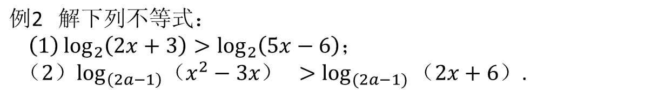
对数函数单调性的应用
典型例题

Slide 5
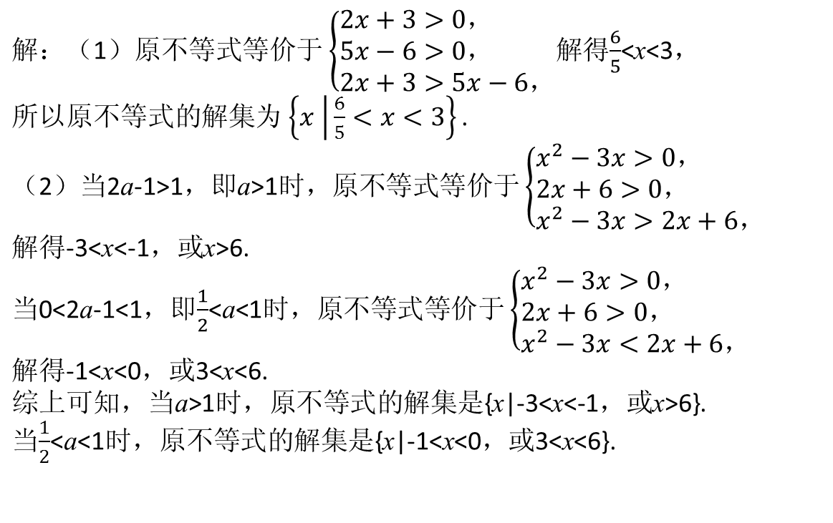
对数函数单调性的应用
典型例题

Slide 6
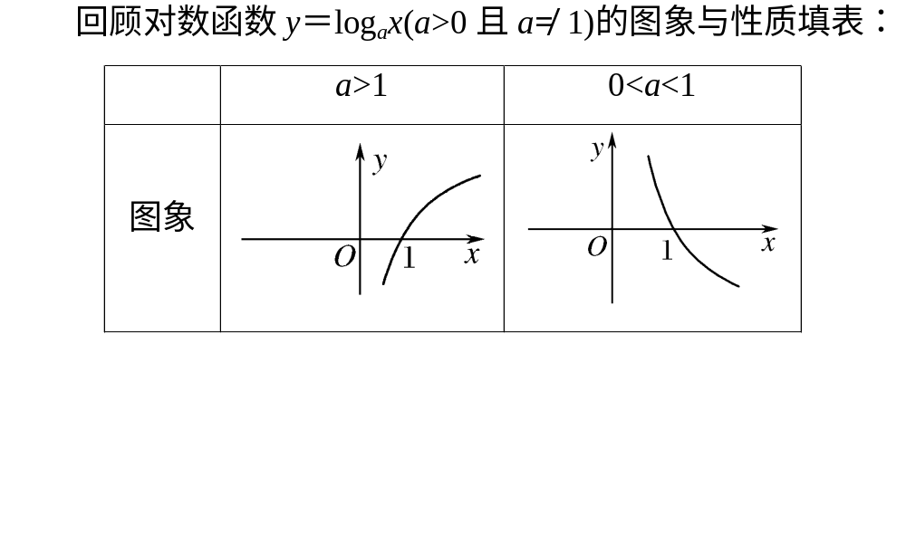

Slide 7
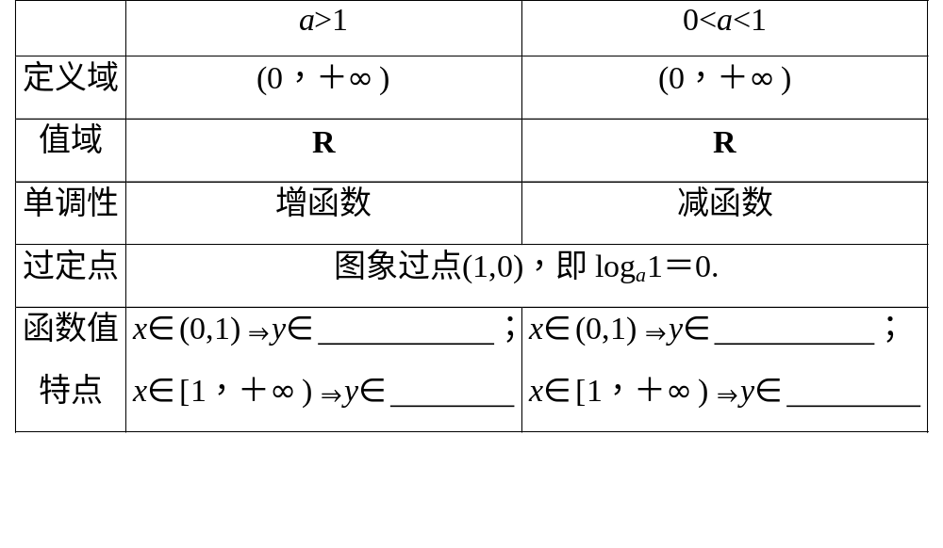
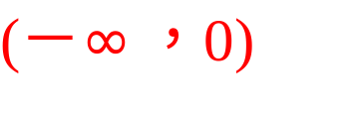
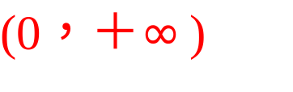
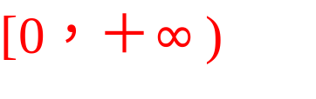
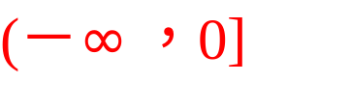

Slide 8


2. 下列四个数中最大的是( )
A.lg2 B.lg
C.(lg2)² D.lg(lg2)
【解析】由对数函数的增减性可知:lg <lg2<1,
∴(lg2)²<lg2,lg(lg2)<lg1=0,
lg2>lg1=0,
∴lg2最大.
A

Slide 9
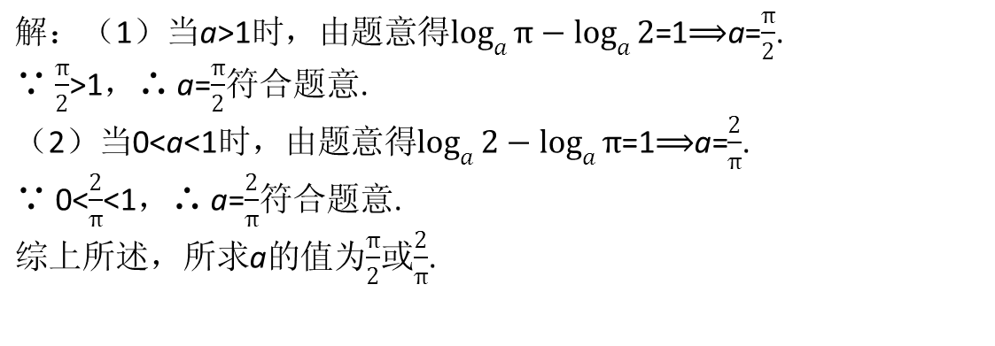
二、对数函数单调性的应用

Slide 10
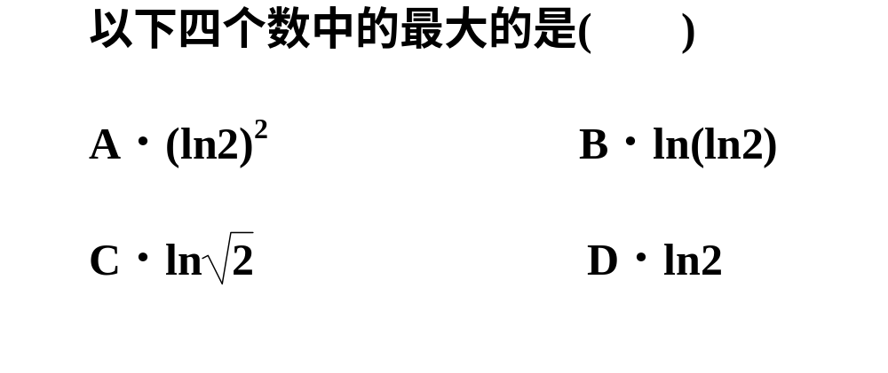
答案：D

